Slide 1
SÉANCE B4 · MODULE 5
Sept lignes sur un papier
Un appel de trois minutes contient sept renseignements. À la fin, on en retient trois — et on est persuadé de les avoir tous les sept.
75 minutes · Prendre rendez-vous chez le médecin
Notes:
Dernière séance du défi 1. Faire un test avant toute explication : lire l'appel de Rachid à voix haute, une seule fois, sans prévenir. Puis demander la date, l'heure et l'heure d'arrivée. Le résultat parle de lui-même.

Slide 2
OBJECTIFS DE LA SÉANCE
À la fin, je serai capable de…
1
noter les sept renseignements d'un rendez-vous ;
2
poser les trois questions que personne ne pose ;
3
répéter la date et l'heure pour les faire confirmer ;
4
reconnaître à quel moment de l'appel se dit chaque phrase.
B4 · Prendre rendez-vous chez le médecin
2
Notes:
Lire les objectifs à voix haute. Y revenir au billet de sortie.

Slide 3
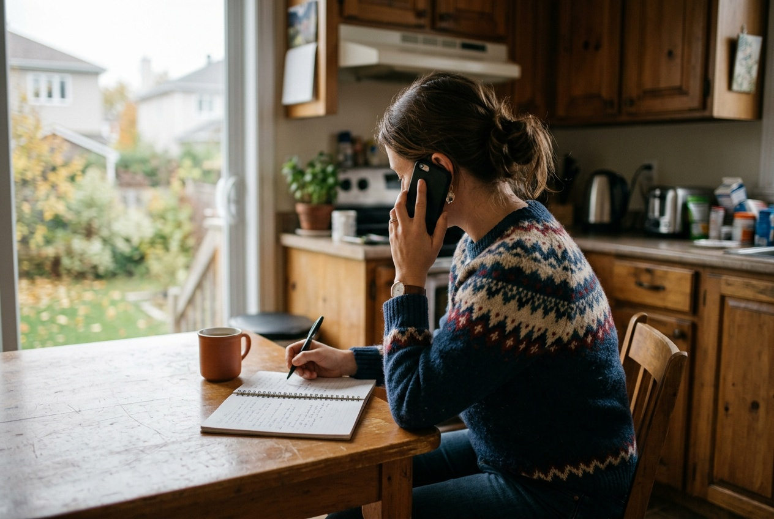
ÉCOUTE
Après l'appel : à quelle heure faut-il arriver, et qu'est-ce qu'il faut apporter ?
Qui a noté quelque chose pendant l'écoute ?
Qui se souvient de l'heure exacte ?
Et de l'heure d'arrivée, qui est différente ?
Qu'est-ce qui aurait aidé ?
B4 · Prendre rendez-vous chez le médecin
3
Notes:
Ne pas transformer ça en reproche : personne ne retient sept choses en écoutant et en préparant sa phrase suivante. C'est le propos de la séance.

Slide 4
L'HEURE D'ARRIVÉE N'EST PAS L'HEURE DU RENDEZ-VOUS
Quinze minutes avant, souvent trente pour un premier rendez-vous.
Ces minutes servent à l'inscription : la carte, le dossier, la salle d'attente. Arriver à l'heure exacte, c'est arriver en retard — le rendez-vous commence tard et finit quand même à l'heure.
B4 · Prendre rendez-vous chez le médecin
4
Notes:
Diapositive à photographier. C'est la ligne que les élèves oublient le plus souvent, et celle qui coûte un rendez-vous entier.

Slide 5
LA FICHE DU RENDEZ-VOUS
Sept lignes, écrites d'avance
1 · La date
2 · L'heure du rendez-vous
3 · Avec qui
Le jour et la date, écrits en toutes lettres.
Celle qui est au dossier de la clinique.
Le nom du médecin ou du professionnel.
4 · Où
5 · L'heure d'arrivée
6 · Ce qu'il faut apporter
L'adresse, l'étage, parfois le numéro de porte.
Presque jamais la même que la ligne 2.
La carte, la liste des médicaments, un papier.
B4 · Prendre rendez-vous chez le médecin
5
Notes:
La septième ligne — le délai d'annulation — a sa propre diapositive. L'annoncer maintenant.

Slide 6
LE DÉLAI D'ANNULATION SE DEMANDE LE JOUR OÙ TOUT VA BIEN
« Et si je ne peux plus venir ? »
Personne ne vous donnera cette information de lui-même. Vingt-quatre heures dans la plupart des cliniques, quarante-huit dans certaines. On la note le jour où l'on prend le rendez-vous, pas le jour où l'on doit annuler.
B4 · Prendre rendez-vous chez le médecin
6
Notes:
Deuxième diapositive à photographier de la séance. Elle prépare directement le défi 3.

Slide 7
TROIS QUESTIONS QUE PERSONNE NE POSE
Et ce qu'elles rapportent
LA QUESTION
CE QU'ON APPREND
À quelle heure faut-il arriver ?
quinze ou trente minutes avant
Est-ce que je dois apporter quelque chose ?
carte, médicaments, papiers
Est-ce que je dois être à jeun ?
non ici, oui pour bien des prises de sang
Et si je ne peux plus venir ?
le délai, et les frais
B4 · Prendre rendez-vous chez le médecin
7
Notes:
Faire apprendre les quatre phrases telles quelles : elles se réemploient dans n'importe quelle clinique, sans rien changer.

Slide 8
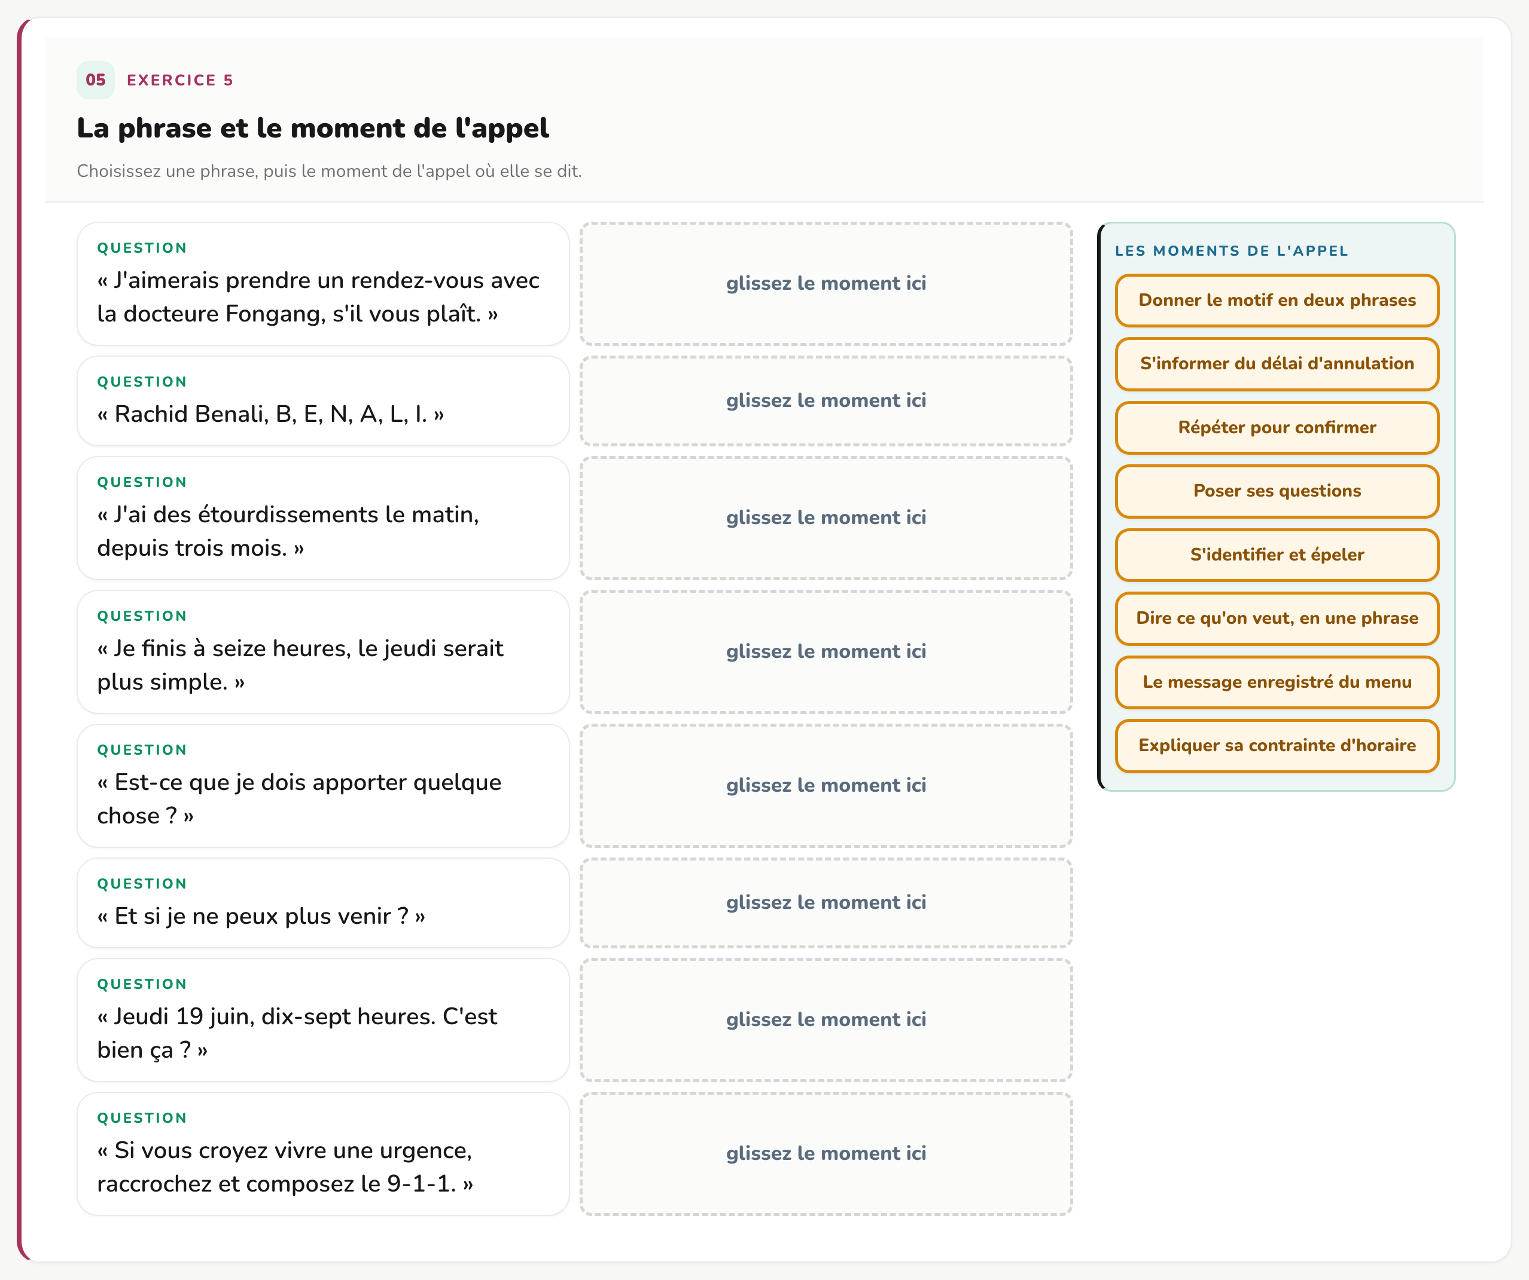
DANS L'ACTIVITÉ INTERACTIVE
La phrase et le moment de l'appel
Choisissez une phrase, puis le moment de l'appel où elle se dit.
B4 · Prendre rendez-vous chez le médecin
8
Notes:
Projeter, faire placer deux phrases à l'oral en groupe, puis laisser chacun finir à l'écran.

Slide 9
REMERCIER AVANT D'AVOIR TOUT NOTÉ
Le piège le plus fréquent
ON ENTEND SOUVENT
IL FAUT DIRE PLUTÔT
« Merci beaucoup, bonne journée ! » — et la fiche a trois lignes vides.
« Un instant… l'heure d'arrivée, c'est bien seize heures quarante-cinq ? »
Le remerciement ferme l'appel : après lui, on ne peut plus poser de question sans rappeler. Tant qu'une ligne de la fiche est vide, on ne remercie pas.
B4 · Prendre rendez-vous chez le médecin
9
Notes:
Faire pratiquer la phrase « un instant, je prends une feuille » à voix haute. Beaucoup d'élèves n'osent pas la dire.

Slide 10
COMPRÉHENSION
La phrase et le moment de l'appel
À quel moment de l'appel chaque phrase se dit-elle ?
1
« J'aimerais prendre un rendez-vous, s'il vous plaît. »
2
« Rachid Benali, B, E, N, A, L, I. »
3
« J'ai des étourdissements depuis trois mois. »
4
« Je finis à seize heures. »
5
« Est-ce que je dois apporter quelque chose ? »
6
« Jeudi 19 juin, dix-sept heures. C'est bien ça ? »
B4 · Prendre rendez-vous chez le médecin
10
Notes:
Faire dire chaque phrase à voix haute avec l'intonation du moment : la dernière monte à la fin, les autres non.

Slide 11
CORRECTION
La phrase et le moment de l'appel
Correction — on lit la réponse, on ne commente pas l'erreur.
1
« J'aimerais prendre un rendez-vous, s'il vous plaît. » » dire ce qu'on veut
2
« Rachid Benali, B, E, N, A, L, I. » » s'identifier et épeler
3
« J'ai des étourdissements depuis trois mois. » » donner le motif
4
« Je finis à seize heures. » » expliquer sa contrainte
5
« Est-ce que je dois apporter quelque chose ? » » poser ses questions
6
« Jeudi 19 juin, dix-sept heures. C'est bien ça ? » » répéter pour confirmer
B4 · Prendre rendez-vous chez le médecin
11
Notes:
Corriger en groupe. Donner la bonne réponse, sans revenir sur qui s'est trompé.

Slide 12
BILLET DE SORTIE
Dessinez votre fiche de rendez-vous : sept lignes, vides, sur une demi-page.
Gardez-la dans votre portefeuille ou photographiez-la.
Vous la remplirez pour de vrai au prochain appel — et pendant E1.
B4 · Prendre rendez-vous chez le médecin
B4 · Prendre rendez-vous chez le médecin
12
Notes:
Objet concret et réutilisable. Ceux qui la font vraiment reviennent en E1 avec un appel nettement meilleur.

